Slide 1
Khởi động

Slide 2
Thứ....ngày....tháng.....
Thứ năm ngày 19 tháng 12 năm 2024
Tiếng Việt
Viết: Em mang về yêu thương

Slide 3
MỤC TIÊU
Viết đúng đoạn chính tả theo yêu cầu.
- Làm đúng các bài tập chính tả.

Slide 4
Viết

Slide 5
Nghe – viết
Mẹ, mẹ ơi em bé
Từ đâu đến nhà ta
Nụ cười như tia nắng
Bàn tay như nụ hoa
Bước chân đi lẫm chẫm
Tiếng cười vang sân nhà?
Hay bé từ sao xuống
Hay từ biển bước lên
Hay bé trong quả nhãn
Ông trồng cạnh hàng hiên?
GV đọc đoạn viết

Slide 6
Thực hành
-GV đọc - HS viết vở ôli.
-GV đọc cho HS soát bài
-Chấm bài,chữa lỗi

Slide 7
2. Chọn iên, yên hoặc uyên thay cho ô vuông:
CN – CẶP - CL
iên
yên
uyên

Slide 8
3. Chọn a hoặc b
dắt
rắt
reo
gieo

Slide 9
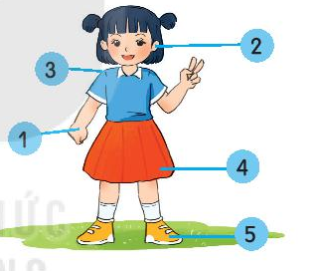
b. Nhìn tranh tìm từ ngữ chứa ai hoặc ay
tai
vai
tay
váy
CN – N2 - CL
giày

Slide 10
Tiết 4

Slide 11
Thứ....ngày....tháng.....
Thứ năm ngày 19 tháng 12 năm 2024
Tiếng Việt
Mở rộng vốn từ về gia đình.
Từ ngữ chỉ đặc điểm.Câu nêu đặc điểm

Slide 12
MỤC TIÊU
- Tìm được từ ngữ chỉ họ hàng, từ chỉ đặc điểm.
- Đặt được câu nêu đặc điểm theo mẫu.

Slide 13
Luyện tập

Slide 14
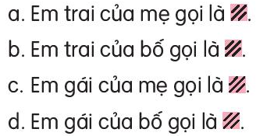
1. Tìm từ phù hợp thay cho ô vuông.
CN làm bài vào SGK
Chia sẻ N2
Cậu
Chú
Dì
Cô
Mở rộng: Em hãy nêu các từ chỉ người trong họ hàng mà em biết?

Slide 15
2.Tìm các từ ngữ chỉ đặc điểm trong đoạn thơ dưới đây.
CN – N2-CL

Slide 16
3. Kết hợp cột A với cột B để tạo thành câu nêu đặc điểm
CN sgk – Cặp

Slide 17
Bài tập vận dụng:
Bài 1. Viết 1 câu chỉ đặc điểm về người.
M: Mẹ em rất hiền.
Bài 2.Đặt 1 câu với từ chỉ họ hàng trong gia đình.
M: Cậu em là bác sĩ.

Slide 18
CỦNG CỐ BÀI HỌC

